Slide 1
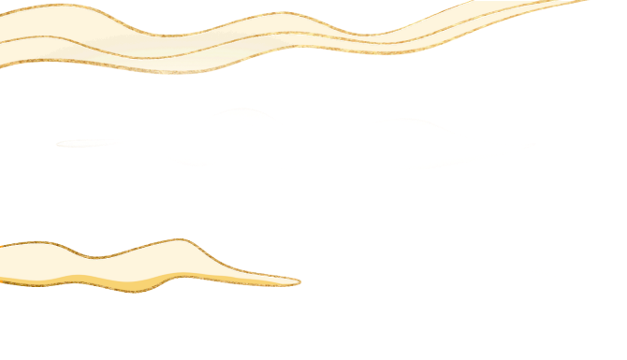
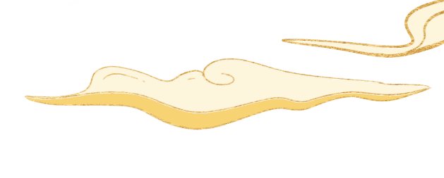




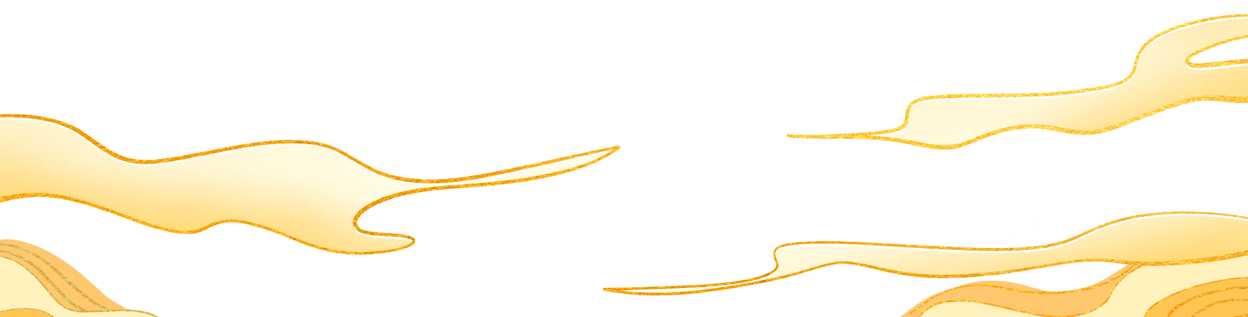



Thứ……ngày…..tháng……năm…….

Slide 2
1. Hoạt động sản xuất thủ công
Notes:
Thiết kế - Hương Thảo – zalo 0972115126

Slide 3

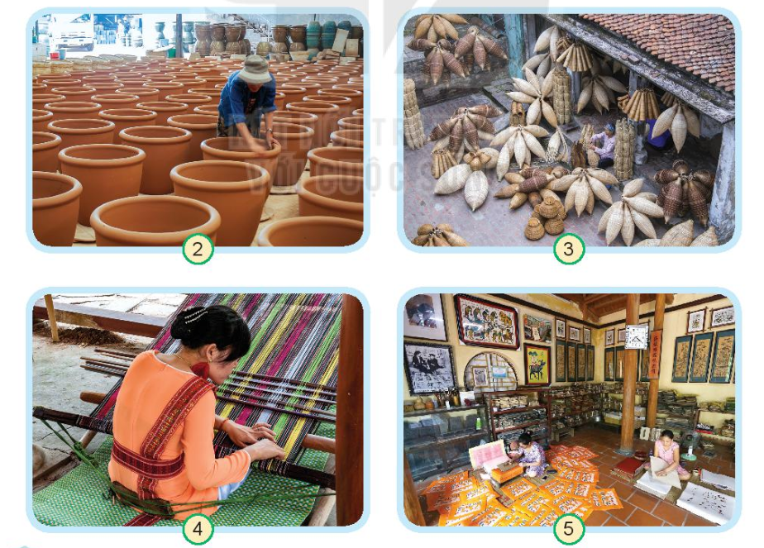

1. Nói tên hoạt động sản xuất thủ công trong các hình sau. Sản phẩm của các hoạt động đó là gì?
Thảo luận cặp đôi

Slide 4
Phiếu học tập
Hình | Hoạt động của những người trong hình | Tên nghề thủ công | Sản phẩm
2 | Đang kiểm tra các sản phẩm gốm đang phơi | Làm gốm sứ | Đồ gốm sứ (lọ hoa, bát, đĩa, tranh treo tường, chậu cây...)
3 | Đang đan các sản phẩm từ mây, tre | Làm mây tre đan | Các đồ dùng, đồ trang trí bằng mây tre đan (rổ, giá...)
4 | Đang dệt vải thổ cẩm | Dệt vải thổ cẩm | Vải thổ cẩm
5 | Đang làm tranh trên giấy | Làm tranh (Đông hồ) | Tranh Đông Hồ

Slide 5
2. Lợi ích của một số hoạt động sản xuất thủ công
Notes:
Thiết kế - Hương Thảo – tranthao121004@gmail.com

Slide 6
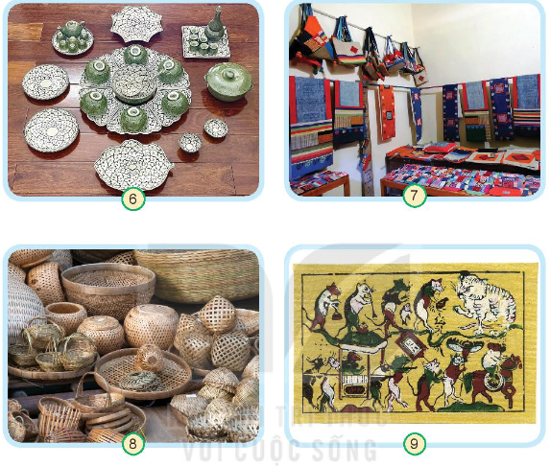

Quan sát các hình sau và nêu ích lợi của hoạt động sản xuất thủ công.
Thảo luận nhóm 4
Notes:
Thiết kế - Hương Thảo – tranthao121004@gmail.com

Slide 7
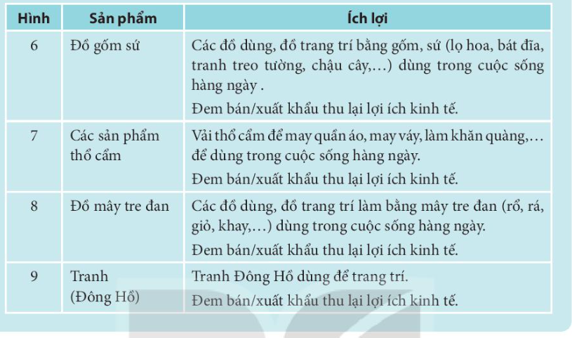

Slide 8
3. Kể tên một số hoạt động sản xuất thủ công mà em biết
Kể tên một số hoạt động sản xuất thủ công mà em biết.
Lần lượt nói tên một hoạt động sản xuất thủ công cùng với một sản phẩm của hoạt động đó.
Thảo luận cặp đôi
Notes:
Thiết kế - Hương Thảo – tranthao121004@gmail.com

Slide 9

Việt Nam có rất nhiều sản phẩm thủ công nổi tiếng như gốm sứ Bát Tràng, gốm sứ Chu Đậu, lụa Vạn Phúc, vải thổ cẩm, các mặt hàng mây, tre đan….

Slide 10
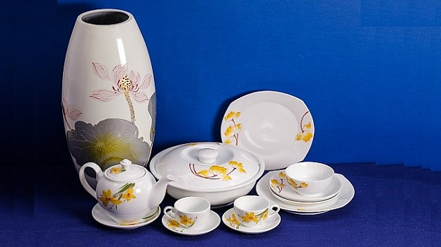
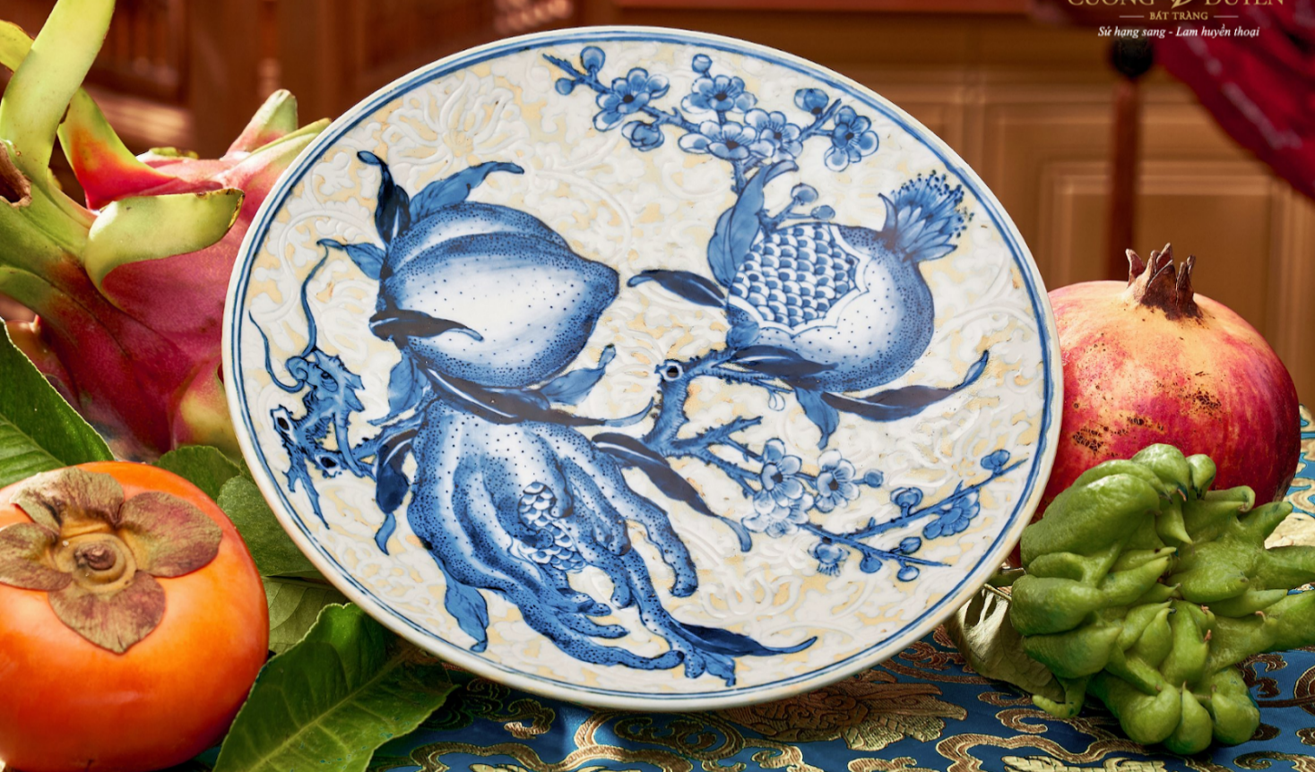
Gốm sứ Bát Tràng

Slide 11
2. Xử lí tình huống

Slide 12
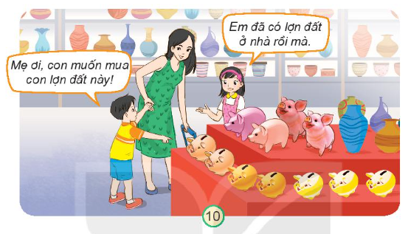
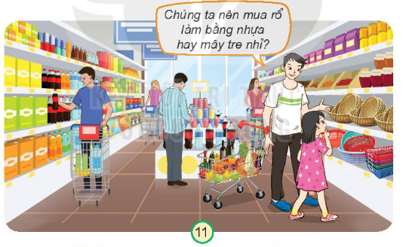
Chúng ta nên làm gì để tiêu dùng tiết kiệm, bảo vệ môi trường trong các tình huống sau? Vì sao?
Thảo luận cặp đôi

Slide 13
Chúng ta không nên mua những đồ không thực sự cần thiết. Vì như thế rất lãng phí.

Slide 14
Chúng ta nên mua rổ làm bằng mây tre. Vì chúng được làm từ thiên nhiên nên rất thân thiện với môi trường.
Notes:
Thiết kế - Hương Thảo – tranthao121004@gmail.com

Slide 15
